Slide 1

Education Digital Upgrade
Cloud Computing As Service Solution
爱丁承远 武可嘉

Slide 2



当前的云服务器
APK更新管理
活跃数收集
大赛发布及成绩

Slide 3
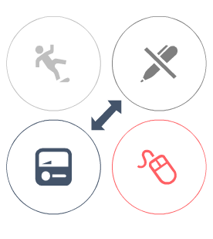
当前的云服务器的问题-活跃数
学生填写的信息不准确
一键注册技术架构不合理
无法提供业务人员查询
学校网络环境不满足

Slide 4

当前的云服务器-技术架构
数据库
前端
一范式表设计非常不合理
设计未经过合理计划，无法做到易用
业务
扩展
无法拆分业务场景
健壮性较差，无法进行二次开发及扩展

Slide 5

当前的云服务器的问题-应用场景
云服务器到底要做什么用？

Slide 6
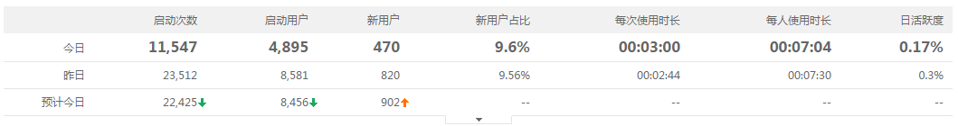
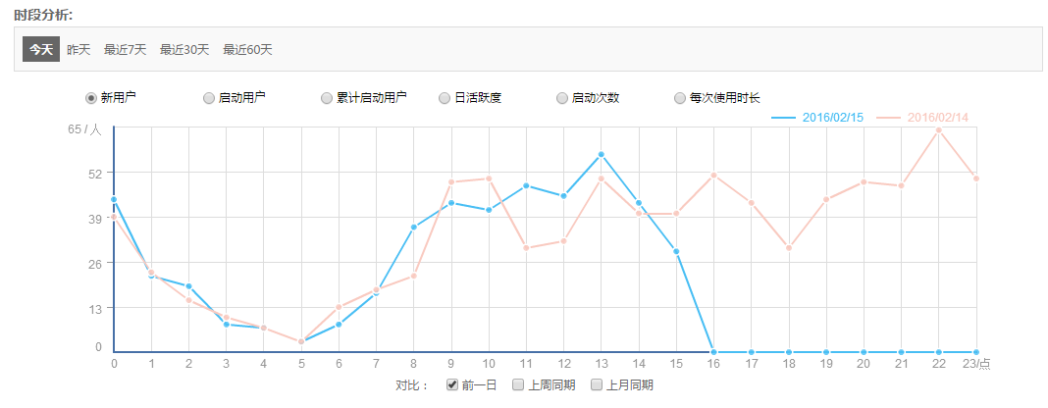
云服务器可以做什么-用户分析
大连爱丁数码产品有限公司

Slide 7
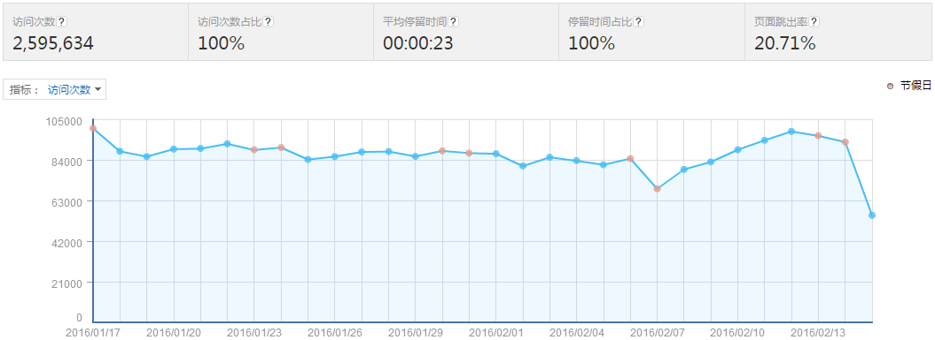
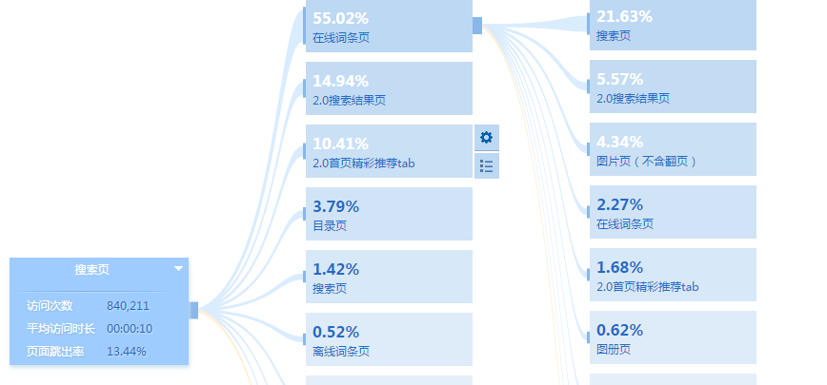
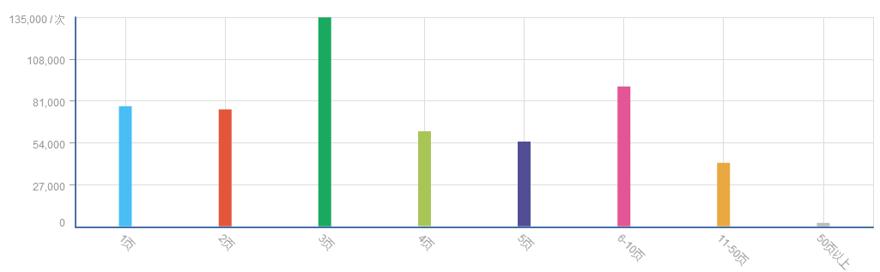
云服务器可以做什么-使用分析
大连爱丁数码产品有限公司

Slide 8
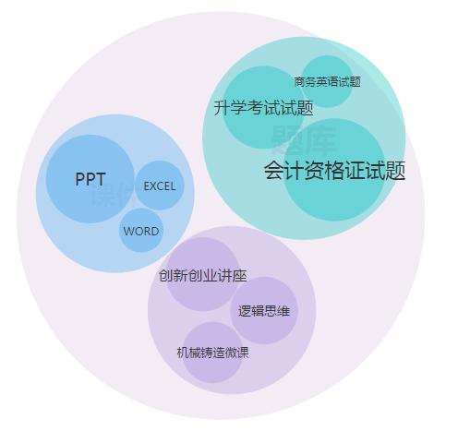
云服务器可以做什么-资源库
大连爱丁数码产品有限公司

Slide 9
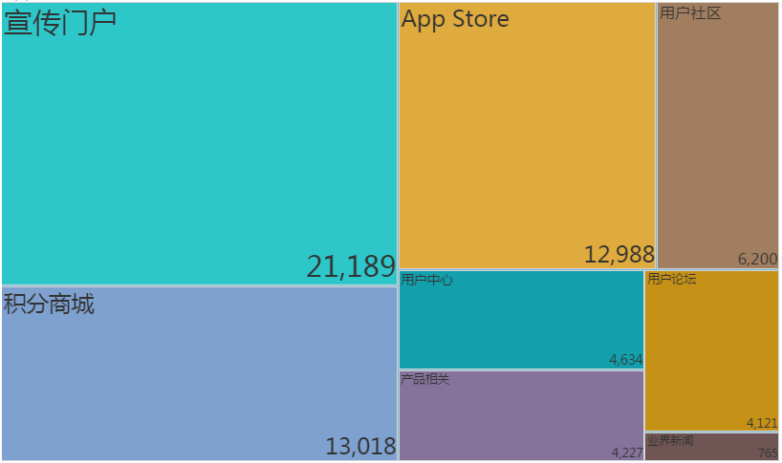
云服务器可以做什么-门户
大连爱丁数码产品有限公司

Slide 10

云服务方案
学生
教师
公司人员
其它
展现层
Portal（门户）
单点登录服务
用户
中心
产品
中心
社区
积分
商城
用户
中心
产品
中心
应用
市场
积分
商城
社区
应用
市场
应用统计分析
服务中心
应用层
用户
分析
使用
分析
基本
指标
用户
中心
产品
中心
社区
应用
市场
积分
商城
网络服务总线
基础层
数据中心
资源中心
基础设施（操作系统，数据库，应用服务器）
大连爱丁数码产品有限公司

Slide 11
云服务三期建设规划
 | 一期 | 二期 | 三期
数据中心 | 数据采集 一键注册 | 使用分析 用户分析 错误分析 渠道和版本分析 | 应用数据决策中心
资源中心 | 资源库建立 资源上传下载 | 资源访问管理平台 分开访问接口 | 资源服务中心
服务中心 | 基础活跃数查询 APK推送 | Appstore 门户 | 爱丁统一互联网社区
大连爱丁数码产品有限公司

Slide 12
一期功能--一键注册
一键注册信息预置，出厂的平板首先更新一键注册的信息，包括地区，学校等
重构后台数据库结构，重新开发一键注册功能，提升一键注册的效率和可扩展性
开发一键注册同步功能，将一键注册信息同步到需要一键注册数据的应用服务中
大连爱丁数码产品有限公司

Slide 13
一期功能--应用数据采集
改变以往的只收集活跃数的方式，转变为采集用户所有操作信息并进行记录，待有网络的时候进行上传
重构后台数据库结构，重新开发数据采集功能，提升数据采集的效率和可扩展性
开放采集数据条件查询功能，使用户对查询条件做到可按需定制，改变每次活跃数信息变更就需要重新开发应用的局面
大连爱丁数码产品有限公司

Slide 14
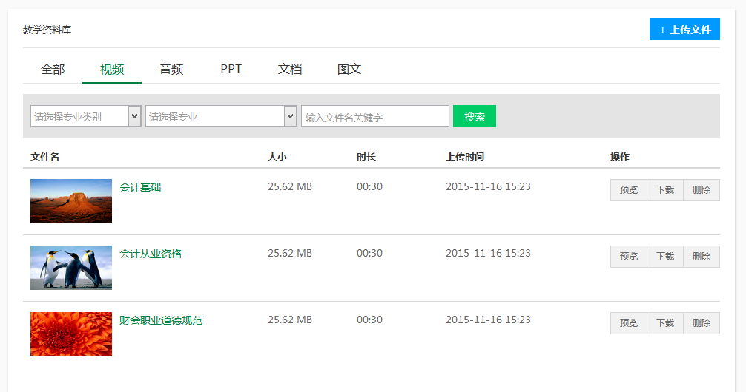
一期功能—资源库
大连爱丁数码产品有限公司

Slide 15
一期功能—子服务器
针对目前子服务器的情况，子服务器进一步瘦身，改变其镜像的属性，重新进行产品定义
子服务器功能重构，包括缓存，下发，同步等，并集成目前的平台类产品
子服务器和主服务器同步功能重构，子服务器转变角色为数据缓冲区和数据通道
大连爱丁数码产品有限公司

Slide 16
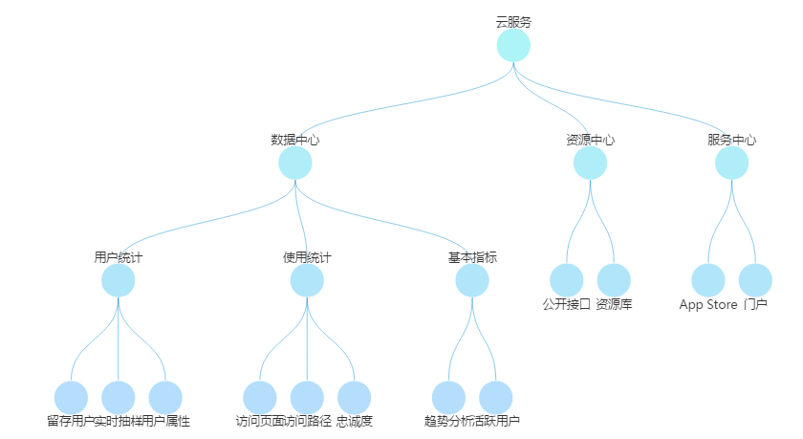
二期规划
大连爱丁数码产品有限公司

Slide 17

三期规划
大连爱丁数码产品有限公司

Slide 18
平台支撑服务模式
通过平台提供的数据，资源以及门户的宣传推广支撑整个应用服务的运行
大连爱丁数码产品有限公司

